Slide 1
파이썬-HW3
11월 24일 자정까지 학번_이름_HW3.py 형태로 제출하세요.
함께 주어진 memento.py 내에 있는 task에 코드를 작성하세요.
함께 주어진 images라는 폴더를 실행 디렉토리에 이동시켜야 합니다.

Slide 2
메멘토(memento)
memento.py에서 task1~task4에 해당하는 코드를 잘 작성하여서 게임이 실행되도록 하세요.
6개 종류의 카드가 4개씩 나열되어있습니다.
처음에 24장의 카드를 보여주고, 각 순서를 보여주는 숫자패드를 보여줘서 카드를 못보게 합니다.
카드 2장을 선택했을 때, 2장의 카드를 잠깐 보여주고 동일한 카드라면 계속 그림이 보이게 합니다.
실패하면 다음 시도를 합니다.
24장의 카드를 전부 맞출 때까지 게임이 진행됩니다.

Slide 3
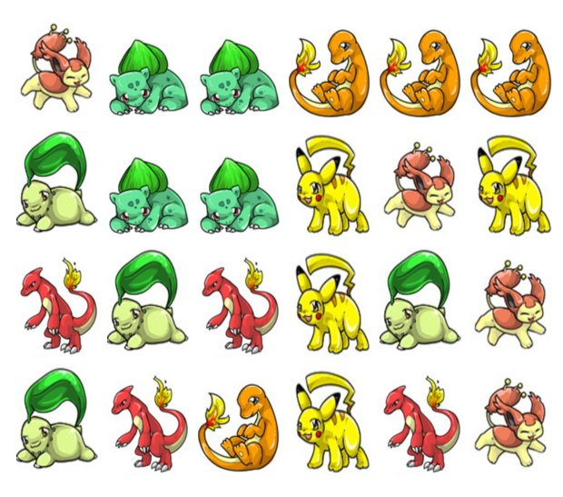
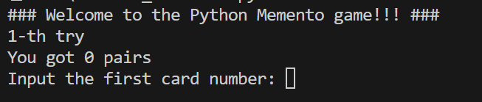
메멘토(memento)
게임 진행 화면 (#1): 10초간 모든 카드를 보여주고, 아래와 같이 두개의 카드 번호를 입력받는다.

Slide 4
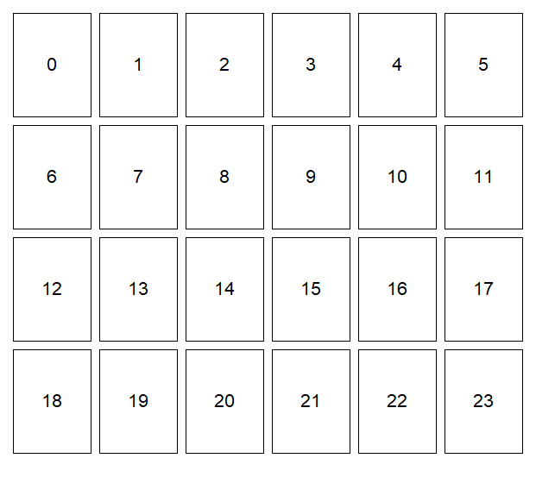
메멘토(memento)
게임 진행 화면 (#2): 10초간 보여진 뒤에는 숫자패드로 바뀜

Slide 5
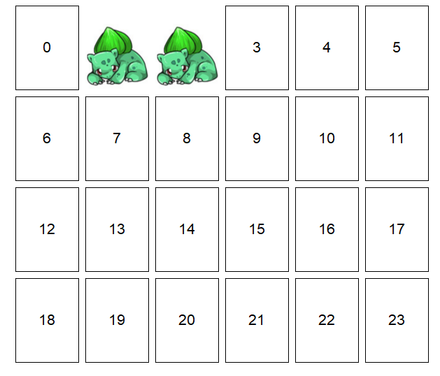
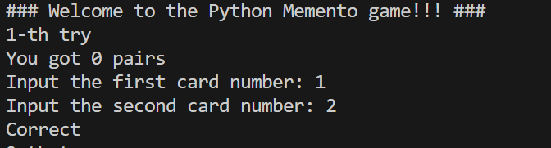
메멘토(memento)
게임 진행 화면 (#3): 두개의 숫자가 동일한 카드를 갖는 숫자였다면, 그림을 보여주고 correct를 나타냄

Slide 6
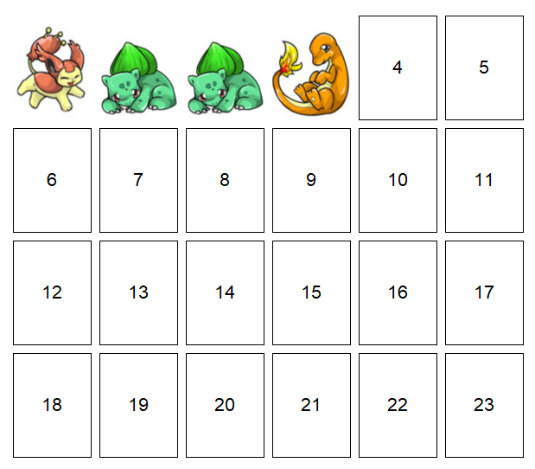
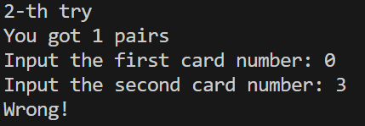
메멘토(memento)
게임 진행 화면 (#4): 다른 카드를 골랐다면 잠시 보여주고 (time_delay만큼 보여주고) 원래대로 돌아옴,
Wrong!을 프린트함

Slide 7
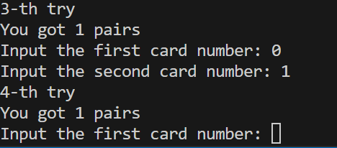
메멘토(memento)
게임 진행 화면 (#5) : 이미 골라져있는 1번카드를 입력하거나, 0~23범위가 아닌 숫자를 입력하면 아무 변화없이 다음 try 로 넘어감

Slide 8
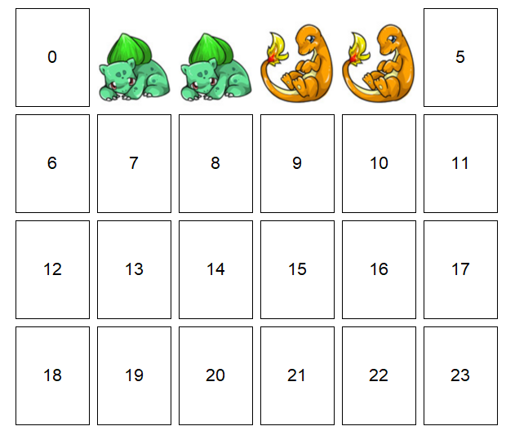
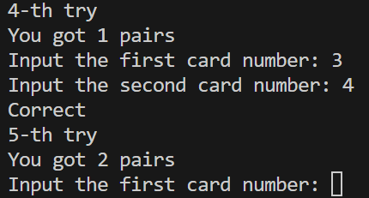
메멘토(memento)
게임 진행 화면 (#6) : 모든 카드를 맞출 때까지 반복됨

Slide 9
메멘토(memento)
initialize 초기화 (그림카드 리스트와 숫자패드 리스트를 생성)
print_cards(): correct_list에 있는 순서의 카드는 그림을 나타내고 나머지는 숫자 패드를 나타내는 함수
is_valid(num1,num2) 두 숫자가 같은 숫자인지, 두개의 숫자가 이미 골라져서 correct_list 에 있는 수인지, 0~23 범위를 넘지는 않는지 확인하는 함수
check(num1,num2) 두 숫자에 해당하는 카드가 어떤 카드인지 확인하면서, 그 결과를 반환하는 함수
correct_list 맞춘 카드를 기록하는 리스트, print_cards()는 correct_list에 있는 순서의 그림을 보여준다.

